Slide 1
BŪVNIECĪBAS INFORMĀCIJAS SISTĒMAS ATTĪSTĪBA
Ēriks Eglītis,
MVUIP Departaments
Direktora vietnieks
22/03/2018

Slide 2
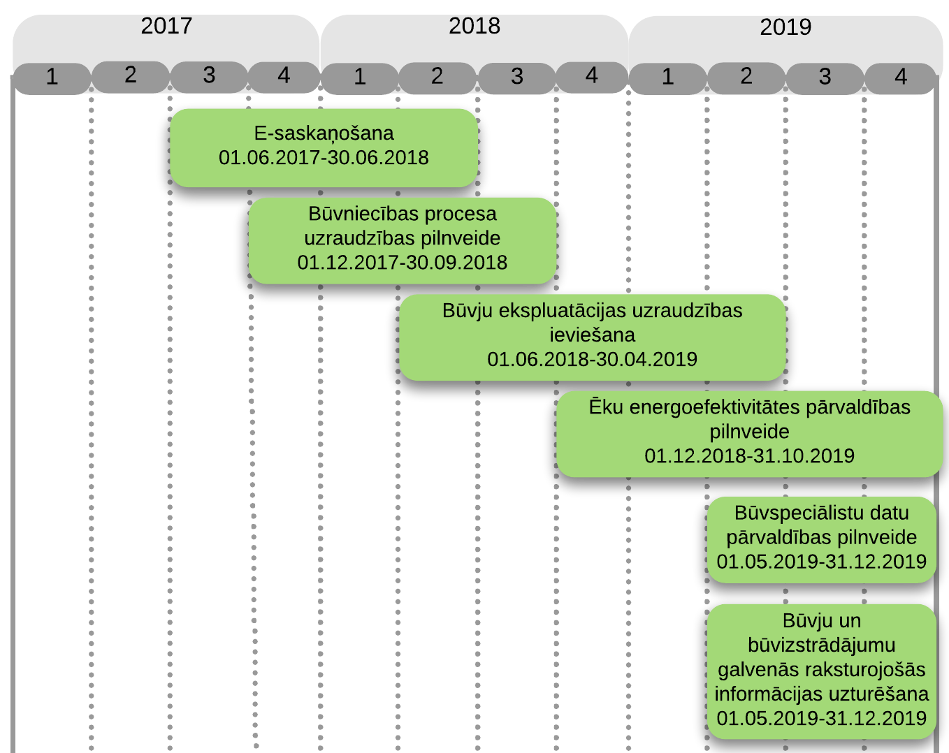
ERAF projekta «BIS attīstības 1. kārta» laika grafiks
Visu ieceru veidu iesniegšana
TN saskaņošana
Būvprojekta pievienošana
Datu apmaiņas pilnveidojumi

Slide 3
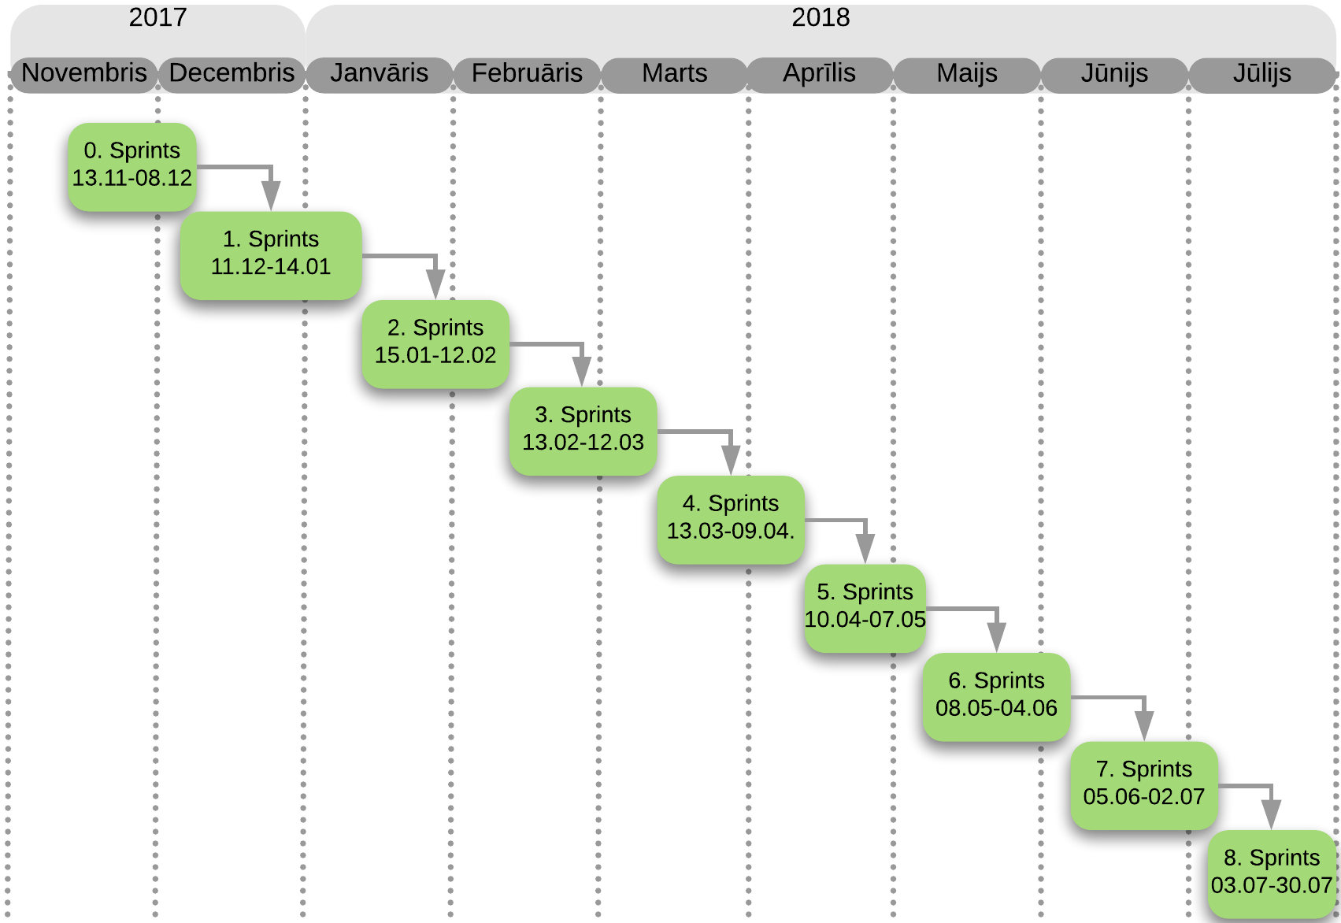
Izstrādes darba organizācija:
Agile metodika, sprinti

Slide 4
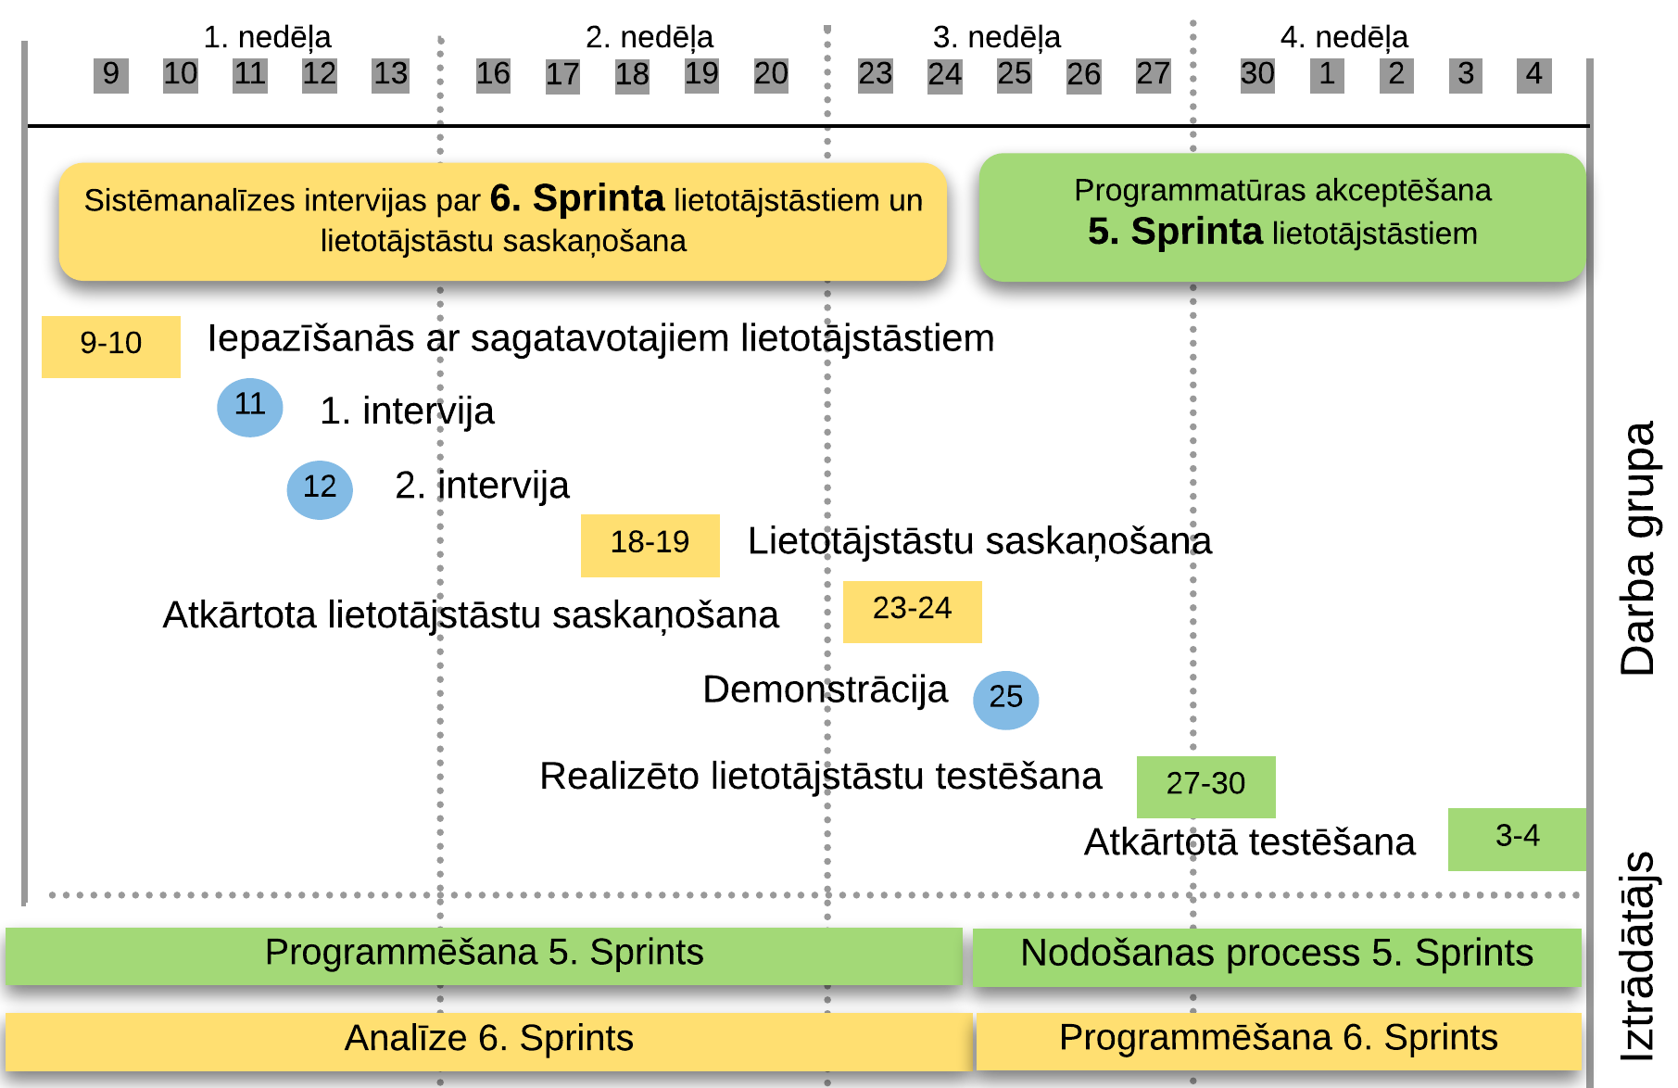
Sprints #5 9.aprīlis – 4.maijs

Slide 5
Projekta pārvaldības struktūra
un darba organizācija.
Vienota projektu uzraudzības padome
BIS padome
Risinājuma koncepta apstiprināšana
Darba grupa
BVKB
Konsultants
Uzdevuma formulēšana
Lietotājstāsts
Lietotājstāsta apstiprināšana
Risinājuma izstrāde
Lietotāju iesaiste: specifikāciju apspriešana, testēšana
Izstrādātājs

Slide 6
Ieviešana ekspluatācijā

Slide 7
Būtiskie sadarbības jautājumi
Aktīvāka būvnieku līdzdalība testēšanā
Aktīva dalība 2. laidiena sagatavošanā un realizācijā
Līdzdalība komunikācijas kampaņā

Slide 8
…BIS DEMO…

Slide 9


CEĻĀ UZ
VIEDVALSTI

